Slide 1
UYGULAMALI BİLİMLER FAKÜLTESİ
AKADEMİK KURUL TOPLANTISI
SAĞLIK YÖNETİMİ BÖLÜMÜ
Ocak 2024

Slide 2
Bölüm Kuruluşu
18.05.2018 tarihinde Mersin’in Tarsus ilçesinde faaliyetine başlayan üniversitemizde toplamda bir enstitü, yedi fakülte ve üç adet de meslek yüksekokulu bulunmaktadır. Uygulamalı Bilimler Fakültesi bünyesinde yer alan Sağlık Yönetimi bölümümüz 2021 yılı itibariyle faaliyetlerine başlamıştır.

Slide 3
MİSYON VE VİZYON
Misyon
Sağlık sistemi ve sağlıkla ilgili ulusal ve uluslararası kurum ve kuruluşların yönetim birimlerinde çalışabilecek bilgiye sahip, yenilikçi, girişimci, etik değerlere saygılı, sağlık yönetiminin geleceğini şekillendirebilecek liderler yetiştirebilmek,
İlgili literatüre katkı yapabilecek araştırmalar yapmak,
Ulusal ve uluslararası paydaşlarla işbirlikleri sağlayarak sağlık çıktılarının iyileştirilmesine katkıda bulunmaktır.
Vizyon
Eğitim ve araştırmada saygın bir referans olabilmektir.

Slide 4
BÖLÜM YÖNETİMİ
Bölüm Başkanı
Doç. Dr. Gülpembe OĞUZHAN
Bölüm Başkan Yardımcıları
Dr. Öğr. Üyesi Sait SÖYLER
Bölüm Sekreteri
Mustafa KOYUNCU

Slide 5
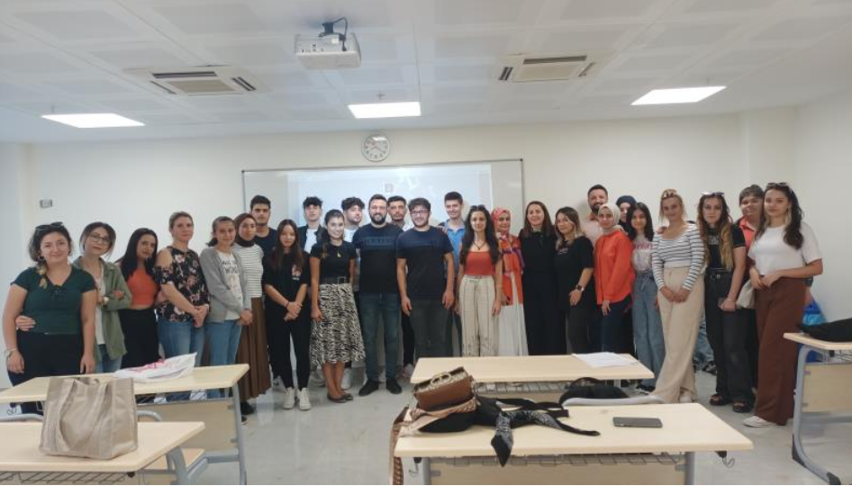
Süreçlerin Takibi / Oryantasyon
Dönemin başında oryantasyon eğitimi verildi.
Eğitime üst sınıflar da davet edilerek sınıflar arası kaynaştırma amaçlandı.
Daha önce projelerde görev alan öğrenciler deneyimlerini paylaştı.

Slide 6
ÖĞRENCİ SAYILARI
Program
 | 2021 | 2022 | 2023 | 2024
Sağlık Yönetimi - Lisans | 40 | 78 | 123 | 184*
Sağlık Yönetimi - Yüksek Lisans | 11 | 26 | 48 | 51*
*Öğrenci sayıları kümülatif olarak gösterilmektedir.

Slide 7
Öğrenci Kontenjanları ve Doluluk Oranları
Öğrenci Kontenjanları
Öğrenci Kontenjanları ve Doluluk Oranı - 2023
 | YKS Kontenjanı | YKS sonucu Yerleşen | Boş Kalan | Doluluk Oranı
Sağlık Yönetimi Bölümü | 55 | 57 | - | %100
Okul birincisi=2
Toplam = Genel + Okul Birincisi + Şehit-Gazi Yakını + 34 Yaş Üstü Kadın + Depremzede Aday kontenjanları toplamından oluşmaktadır.

Slide 8
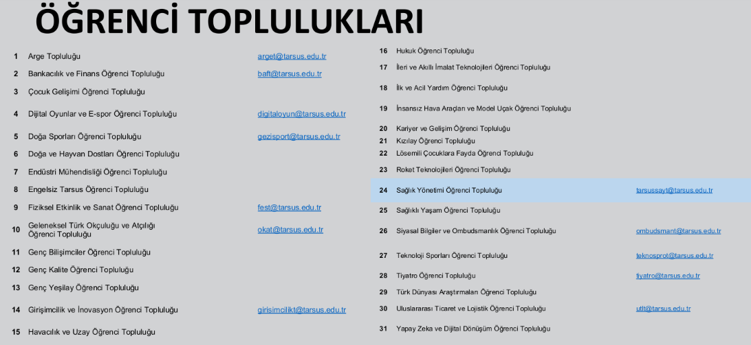
Öğrenci Toplulukları

Slide 9
Cumhurbaşkanlığı Ulusal Staj Programı
Cumhurbaşkanlığı Ulusal Staj Programı kapsamında 2023 yılı içinde 12 öğrenci staja başvurmuştur. 8 öğrencinin başvurusu kabul edilmiştir. 5 tanesi stajını başarıyla tamamlamıştır.
2024 yılında 12 öğrenci staja başvurmuştur. Başvuran öğrencilerden 1 öğrenci staj yapıp, programı başarı ile tamamlamıştır.

Slide 10
Çift Ana Dal- Yan Dal Programları
Sağlık yönetimi bölümü ile Siyaset Bilimi ve Kamu Yönetimi, İlk ve Acil Yardım, Tıbbi Dokümantasyon ve Sekreterlik bölümleri arasında çift ana dal programımız bulunmaktadır. Ayrıca Siyaset Bilimi ve Kamu Yönetimi ve Yönetim Bilişim Sistemleri bölümleriyle de yan dal programımız bulunmamaktadır. Bu kapsamda,
5 öğrencimiz Siyaset Bilimi ve Kamu Yönetimi bölümünde ÇAP
3 öğrencimiz Tıbbi Dokümantasyon ve Sekreterlik bölümünde ÇAP
1 öğrencimiz İlk ve Acil Yardım bölümünde ÇAP yapmaktadır.

Slide 11
Yayın Sayısı
YIL | Uluslararası Makale | Ulusal Makale | Uluslararası Bildiri | Kitap | Kitap İçi Bölüm | Toplam Yayın | Öğretim Elemanı Sayısı | Öğretim Elemanı Başına Düşen Yayın
2021 | 10 | - | - | - | 2 | 12 | 3 | 4
2022 | 3 | - | - | - | 1 | 4 | 4 | 1
2023 | 11 | 4 | 1 | 2 | 8 | 26 | 7 | 3,71
2024 | 2 | 4 | 4 | - | - | 10 | 7 | 1,42
Notes:
Uluslararası bildiri özeti 2021(2), 2022(2).

Slide 12
Makaleler
YIL | SCI, SCI-Expanded, SSCI ve AHCI Kapsamındaki Dergilerde Yayımlanmış Araştırma Makalesi | Alan İndeksli Dergilerde Yayımlanmış Makale (ESCI-SCOPUS) | ULAKBİM TR Dizin Tarafından Taranan Dergilerde Yayımlanan Makaleler | Diğer Uluslararası Dergilerde Yayımlanmış Makaleler | Toplam Makale | Öğretim Elemanı Sayısı | Öğretim Elemanı Başına Düşen Makale Sayısı
2021 | 3 | - | 1 | 5 | 9 | 3 | 3
2022 | - | 1 | - | 1 | 2 | 4 | 0,5
2023 | 1 | 5 | 7 | 1 | 14 | 7 | 2
2024 | - | 2 | 4 | - | 6 | 7 | 0,85

Slide 13
Toplam Yayın Sayısı
YIL | SAĞLIK YÖNETİMİ
2021 | 14
2022 | 10
2023 | 16
2024

Slide 14
Lisansüstü Eğitim
Yüksek Lisans Öğrenci Sayısı: 51

Slide 15
FAALİYETLER (2024) / BÖLÜM
Faaliyet Türü | Düzenlenen Faaliyet Sayısı
webinar | 5
Teknik Gezi | 2
Söyleşi | 3
Konferans | 2
TOPLAM | 12

Slide 16
Webinar (2024)
Kariyer Planlamada Sektör Günleri | Kamu Sektörü
 | Akademi
 | Özel Sektör

Slide 17
Webinar (2023)
Sağlık Turizmi Tesisi ve Aracı Kurumlar için Sertifikasyon Süreçleri

Slide 18
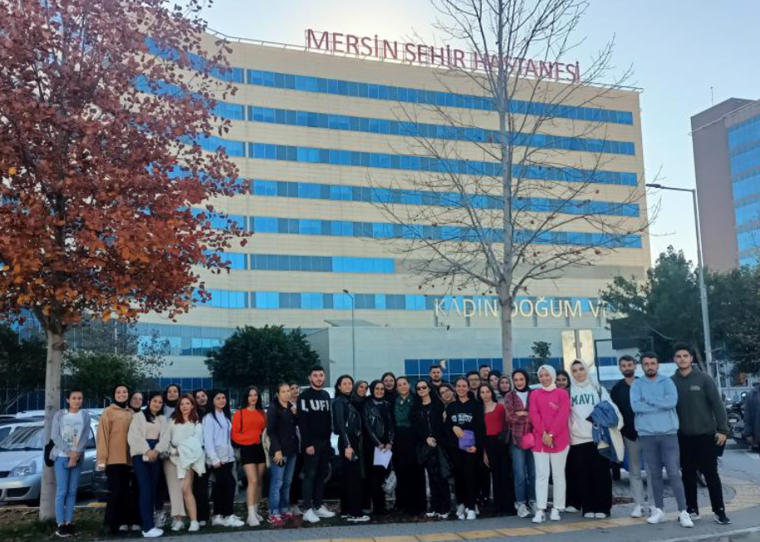
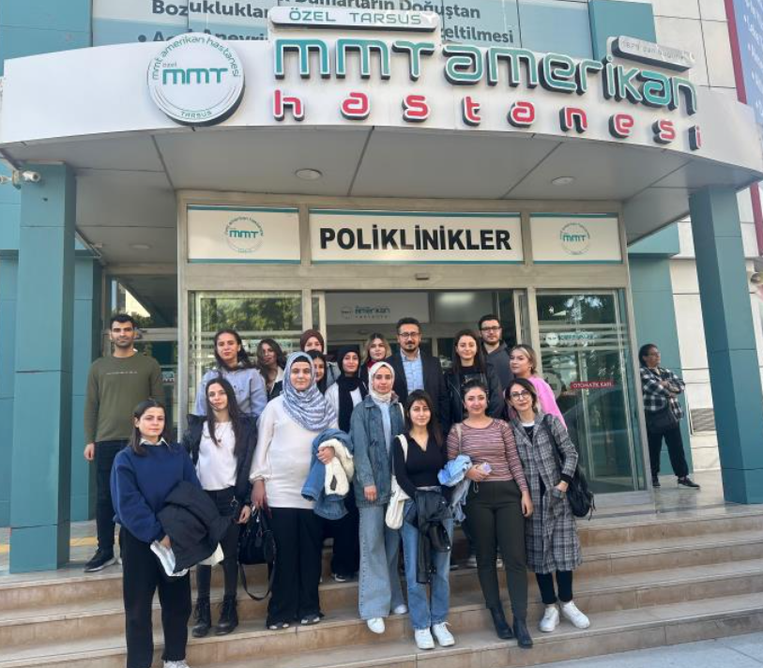
Teknik Gezi (2023)
Mersin Şehir Hastanesi'ne Teknik Gezi
Tarsus MMT Amerikan Hastanesi'ne Teknik Gezi

Slide 19
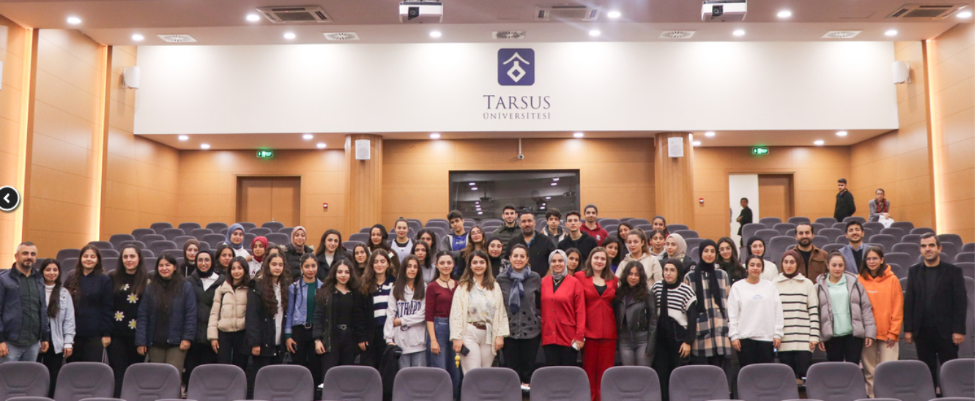
Teknik Gezi (2023)
Lise Öğrencilerine Bölüm Tanıtımı
Tarsus Gülserin Günaştı Mesleki ve Teknik Anadolu Lisesi öğrencilerine Tarsus Üniversitesi Sağlık Yönetimi bölüm tanıtımı yapılarak; üniversitemizin fiziki koşullarını göstermek amacıyla teknik gezi düzenlendi.

Slide 20
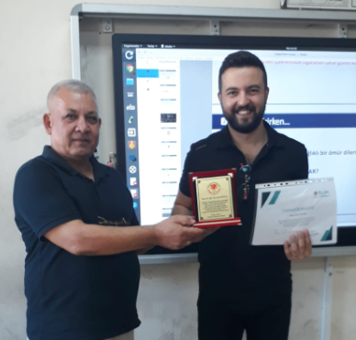
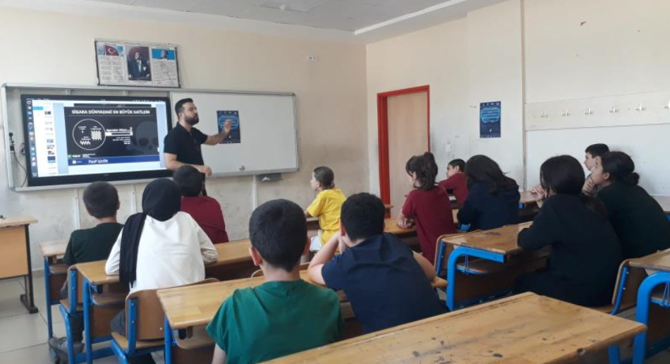
Söyleşi (2023)
Bölümümüz öğretim üyelerinden Dr. Öğr. Üyesi Sait SÖYLER, TÜBİTAK Bilim Söyleşileri kapsamında 3 farklı ortaokulda “Sağlık İnanç Modeli Bağlamında Tütün Bağımlılığı ile Mücadele” konulu söyleşi gerçekleştirmiştir.

Slide 21
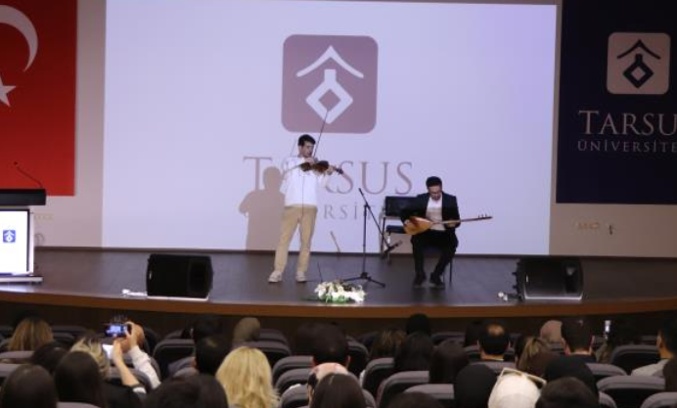
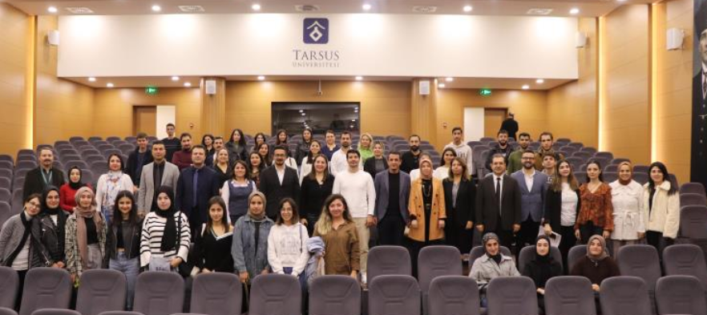
Konferans (2023)
18 Aralık Sağlık Yöneticileri Günü

Slide 22
Eğitime Katılım (2023)
Türkiye’deki akreditasyon başvuru ve değerlendirme süreçleri hakkında bilgi vermek üzere Doç. Dr. Adem AKBIYIK tarafından yapılan toplantıya, bölümümüz olarak aktif katılım sağladık.

Slide 23
Projeler – 2023
TÜBİTAK 2209-A Üniversite Öğrencileri Araştırma Projeleri Desteği
Proje Konusu | Yürütücü | Danışman
Sağlık Çalışanlarının Sosyal İyilik Hali İle İşten Ayrılma Niyeti Arasındaki İlişki | Hira Nur KURT | Doç. Dr. Gülpembe OĞUZHAN
Üniversite Öğrencilerinin Cinsel Sağlık Okuryazarlık Düzeylerinin Belirlenmesi | Gizem ÖZTÜRK | Arş. Gör. Şura ALAN
*2023 yılında TÜBİTAK 2209-A projesi kapsamında bölümümüzden toplam 3 adet başvuru gerçekleştirilmiştir. Bu projelerden 2 tanesi kabul almıştır.

Slide 24
Projeler – 2024
TÜBİTAK 1002-A Proje Desteği
Proje Konusu
Proje Başlığı: Sağlık Hizmetlerinde İnformal Ödemelerin Topluma Olan Etkileri Çerçevesinde Analiz Edilmesi ve İyileştirme Politikalarının Geliştirilmesi: Mersin Örneği Proje Yürütücüsü: Dr. Öğr. Üyesi Doğancan ÇAVMAK Araştırmacılar: Dr. Öğr. Üyesi Sait SÖYLER, Doç. Dr. Gülpembe OĞUZHAN

Slide 25
Erasmus Anlaşmaları
ÜNİVERSİTELER ARASI YAPILAN İKİLİ ANLAŞMALAR
ÜNİVERSİTE ADI | ANLAŞMANIN İÇERİĞİ | Durum
American University of Beirut - Lübnan | Erasmus+ KA171 | İmza aşamasında
Ivane Javakhishvili Tbilisi State University (TSU) - Gürcistan | Erasmus+ KA171 | Süreç devam ediyor
Riga Stradins University - Letonya | Erasmus+ KA171 | Süreç devam ediyor
Universidade NOVA de Lisboa - Portekiz | Erasmus+ KA171 | Süreç devam ediyor

